Slide 1
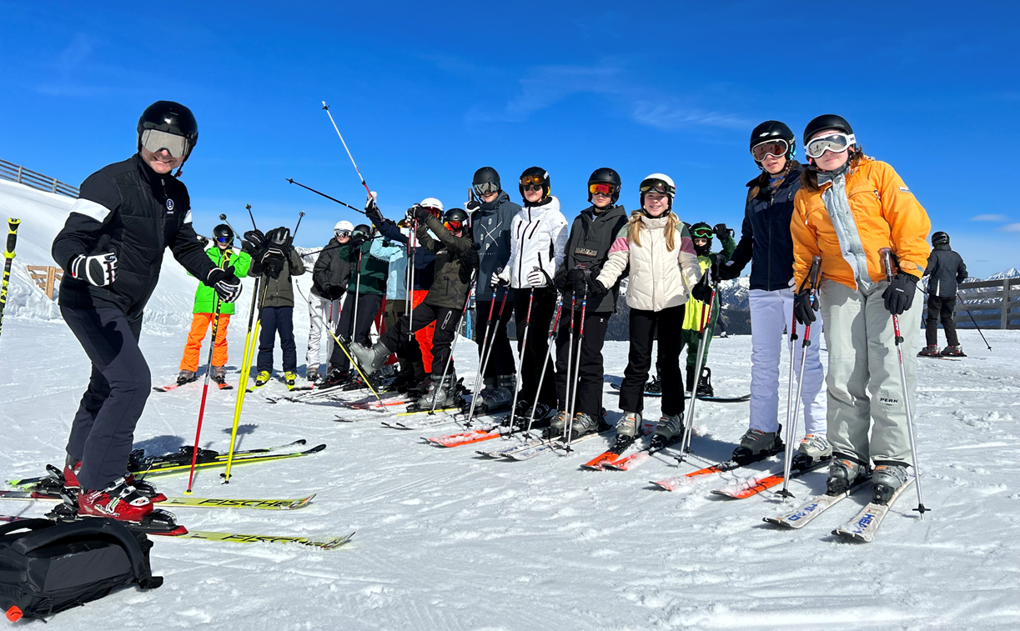
Skireis 2025
Mentor:

Slide 2
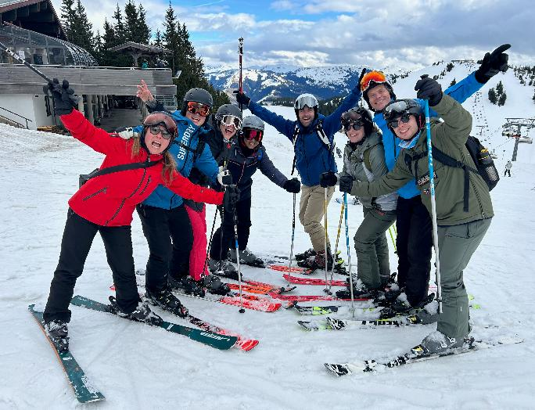
Het docententeam
dhr. van Leeuwen (2A)
mevr. Andour (2B)
dhr. van Hal (2C)
mevr. Fris (2D)
mevr. Doornbosch
mevr. Ribbels
dhr. de Rooij
dhr. IJsseldijk
mevr. Ferguson

Slide 3
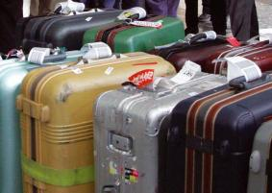
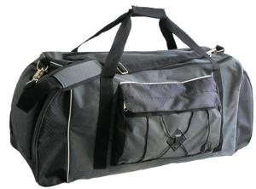
De reis
Donderdag 23 januari vanaf Hazelaarweg 2 (HCR)
Verzameltijd 19.00 uur. De bus vertrekt om 19.30 uur
Geen koffers maar tassen!

Slide 4
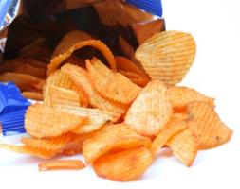
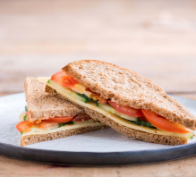
Eten en drinken
Notes:
Belangrijk : in de bus ook slapen want de volgende ochtend staan we de piste

Slide 5
De busroute

Slide 6
De accomodatie
Gasthof Hauserwirt
Weiler Haus 7
Wörgl
www.gasthof-hauserwirt.at

Slide 7
Huisregels
Respecteer elkaar en elkaars eigendommen
Benader je mentor
Roken/vapen/alcohol
Telefoon na 22.00 uur inleveren
Nachtrust is belangrijk
Notes:
Slapen is belangrijk, sportieve reis, 7 uur worden leerlingen wakker gemaakt. 8 uur ontbijt
Tim gepakt tijdens overlopen.

Slide 8
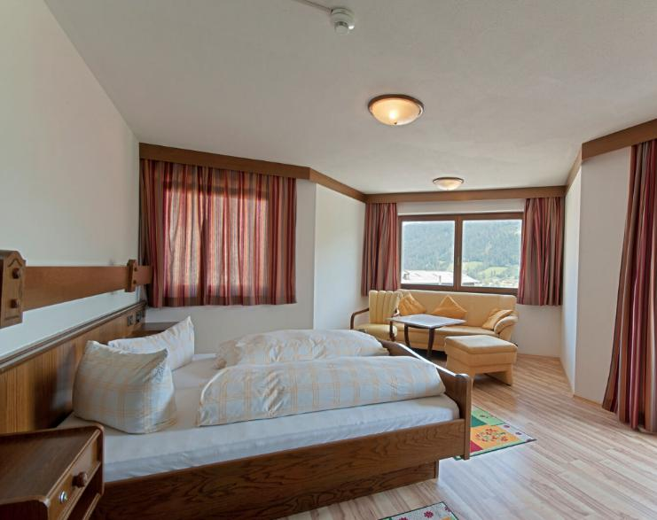
De kamers
2 tot 6 persoonskamers
Incl. beddengoed
Handdoeken zelf meenemen!

Slide 9
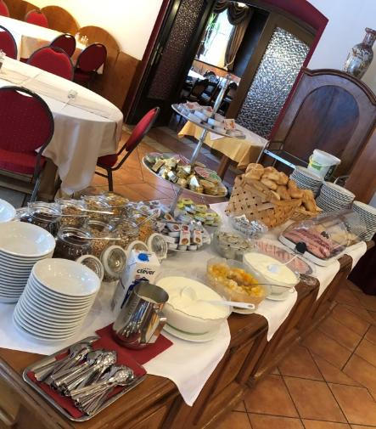
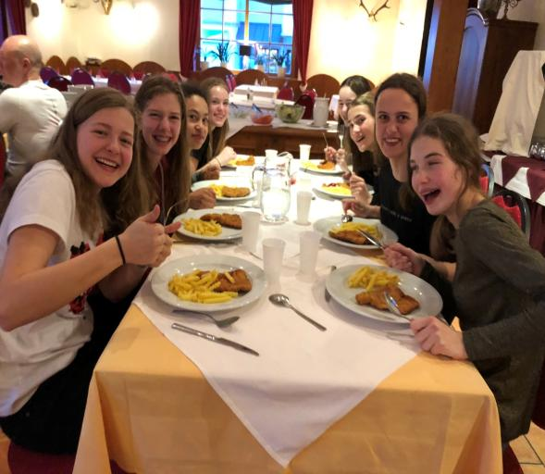
Het ontbijt/diner

Slide 10
Het gebied

Slide 11
Het gebied
Notes:
Gebied voor beginners en gevordenen. Wij nemen uw kostbaarste bezit mee

Slide 12
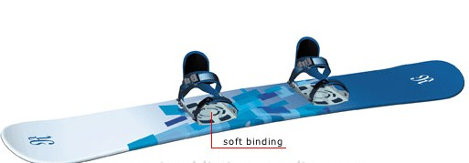
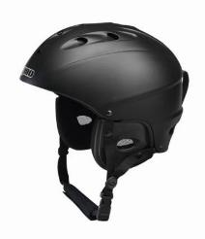
Materiaalhuur

Slide 13
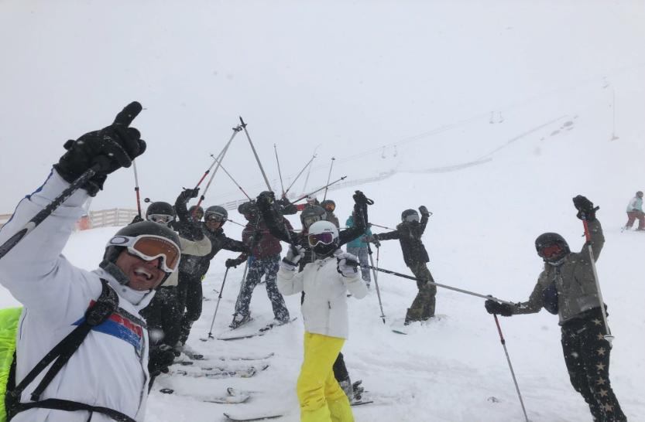
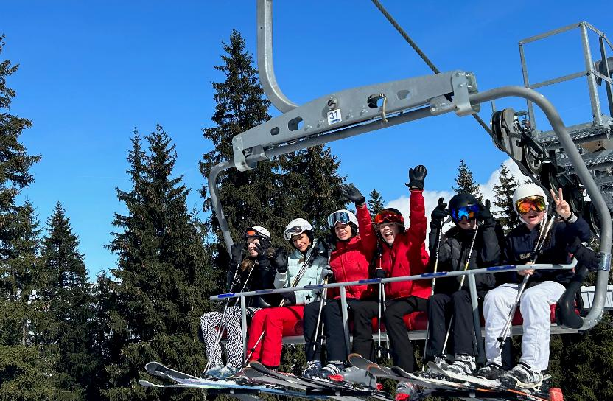
Weersomstandigheden
Materiaal:
Sneeuwbril
Zonnebril
Handschoenen 2x
Skisokken
Thermokleding

Slide 14
Ski/snowboard lessen
Iedereen heeft les op eigen niveau
5 uur per dag
Groepjes van maximaal 10 leerlingen

Slide 15
Ongevallen
Reisverzekering + wintersportdekking
EU verzekeringskaart (mee op de piste)
Paspoort of ID-kaart (mee op de piste)

Slide 16
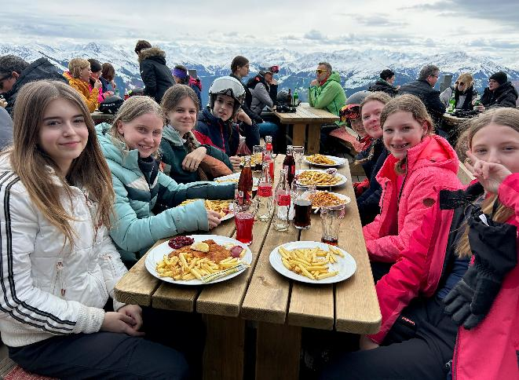
Kosten
Inbegrepen:
550,- Euro
Busreis
Verblijf in Gasthof Hauserwirt
Ontbijt + avondeten
4 dagen Skipas Wilder Kaiser
Materiaalhuur
Ski- of snowboardles
Niet inbegrepen:
Eten/drinken/wc bij bus stop
Drankjes tijdens avondprogramma
Cash
Lunch op de piste

Slide 17
Avondprogramma
Donderdagavond: Heenreis
Vrijdagavond: Filmavond
Zaterdagavond: Spelletjes + bingo
Zondagavond: Feestavond (apres ski)
Maandagavond: Terugreis
Dinsdagochtend tussen 7.00 uur en 8.30 uur aankomst in Rotterdam.

Slide 18
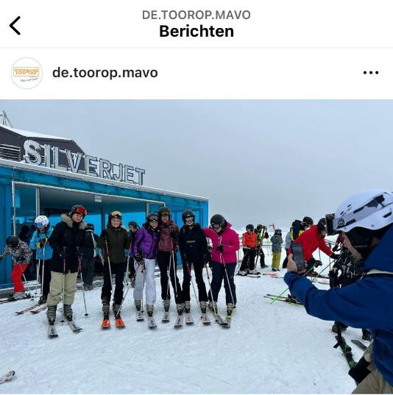

Slide 19
Gegevens
voor calamiteiten

Slide 20
Noodnummer
0627597629

Slide 21
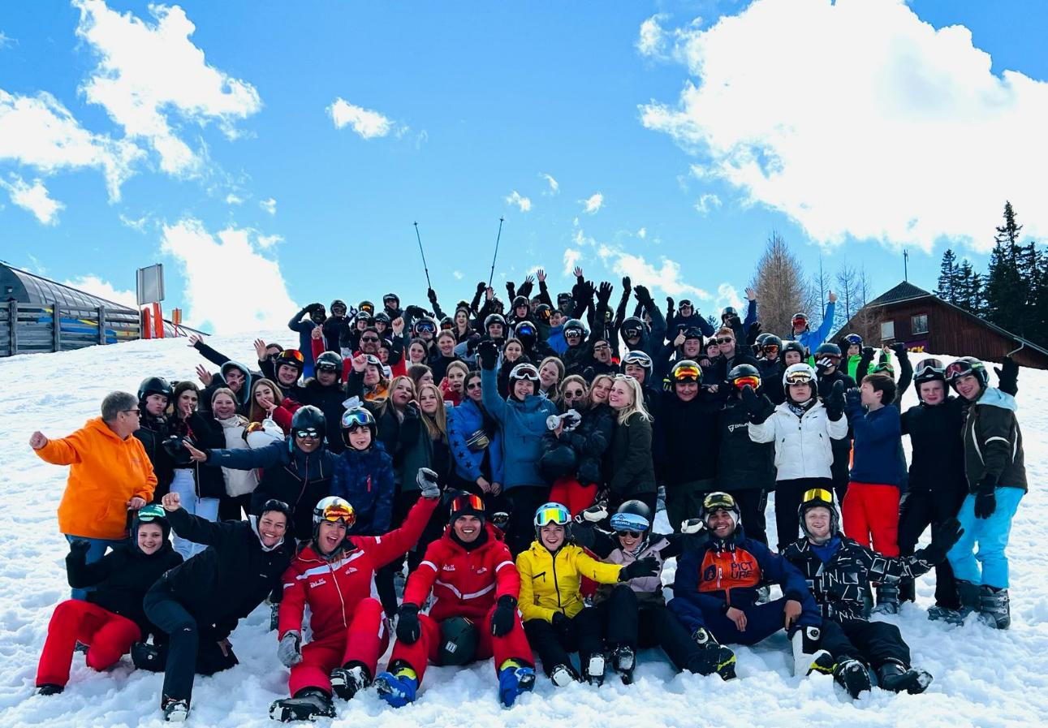
Bedankt voor jullie aandacht!

